Slide 1
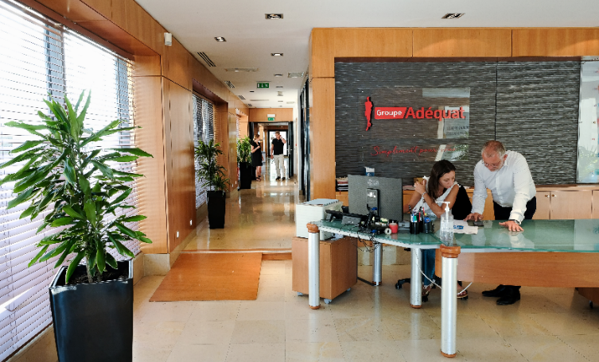
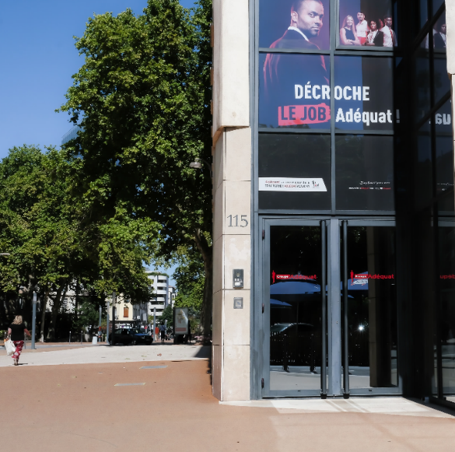
Qui sommes-nous ?
25/05/2023

Slide 2
Le Groupe Adéquat
Fondé en 1987, le Groupe Adéquat est aujourd’hui le top 50 mondial des entreprises sur le marché global du recrutement.
Notre mission
Nos solutions
Accompagner les candidats de tous profils vers l’emploi fixe ou temporaire chez des clients de toutes tailles et de tous métiers à travers le monde.
Le Groupe Adéquat propose une offre globale de solutions en recrutement (recrutement en intérim, CDD et CDI, intégration professionnelle, conseil RH, formation, prévention des risques).
25/05/2023

Slide 3
Quelques chiffres clés
1,3Md€
1 500
350
chiffre d’affaires en 2022
collaborateurs
bureaux dans 5 pays
200m€
13 000
200 000
fonds propres
clients qui nous font confiance chaque jour
personnes vers l’emploi chaque année
25/05/2023

Slide 4
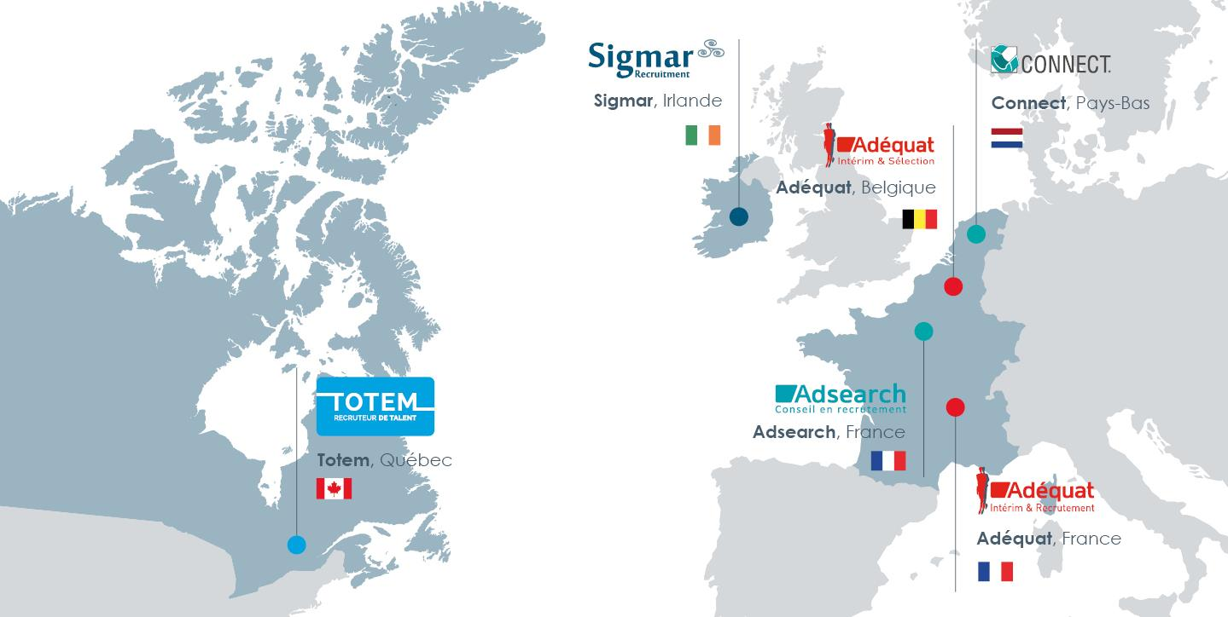
Un groupe international
Notre objectif ? Nous étendre dans 10 pays au cours des 5 prochaines années et ainsi entrer dans les 25 premières entreprises mondiales sur le marché du recrutement.
+
25/05/2023

Slide 5
6 marques complémentaires
+
Adéquat, c’est LA marque qui se démarque sur le marché de l’intérim et du recrutement avec + 320 agences partout France.
Adsearch est une marque de conseil en recrutement multi-spécialisée. Chaque année, Adsearch accompagne plusieurs centaines de cadres vers l’emploi chez nos clients.
Basée à Montréal, TOTEM est une agence spécialisée en recrutement et placement de personnel. En 2021, TOTEM reprend la marque Bray Larouche & Associés, agence de placement spécialisée dans le recrutement de personnel administratif.
Sigmar et ses 150 consultants spécialisés est devenu l'un des plus grands cabinets de conseil en recrutement d'Irlande.
Implantée au Pays-Bas, CONNECT est spécialisée dans le recrutement de personnel technique et d'employés.
Basée en Belgique, Skillflex est une agence pour l’emploi et le recrutement spécialisée dans la logistique, l’administration, le marketing et les RH.
25/05/2023

Slide 6
Une expertise globale
Travail temporaire
Recrutement
Employabilité CDI intérimaire
Formations
Conseil RH
Prestations de travail temporaire (intérim) : pilotage des personnels intérimaires en délégation ou en gestion pour le compte de clients finaux mono ou multi-services.
Prestations de recrutement : répondre aux besoins en compétences sur tous les types de profils (non cadres, cadres, cadres-dirigeants, freelance).
Accompagnement des entreprises dans la gestion de personnels en CDI intérimaire (contrat à durée indéterminée signé entre l’agence d’intérim et le salarié).
Création d’un service dédié au CDII au sein du Groupe Adéquat.
Intervention de ressources RH expertes permettant d’externaliser tout ou une partie de la fonction « staffing » (travail temporaire, recrutement, sourcing) dans un contexte multi ou mono-fournisseurs.
Accompagnement sur l’optimisation des politiques de formation dans le but de mettre en poste des personnels en intérim ou en CDI.
25/05/2023

Slide 7
Dans tous les secteurs d’activité
Tertiaire 15%
Logistique
35%
Industrie 25%
BTP
25%
25/05/2023

Slide 8
Un ADN fort
25/05/2023

Slide 9
Nos valeurs
Le respect des individus
Quelle que soit sa position, toute personne mérite de la considération.
La satisfaction client
Identifier les préoccupations de nos clients et mettre en œuvre les solutions adaptées.
L’orientation résultat
Anticiper et mesurer en permanence l’efficacité de nos actions.
La légalité
Rien ne justifie de ne pas respecter les dispositions légales en vigueur.
25/05/2023

Slide 10
2 axes forts et complémentaires forment le socle de l’ADN du Groupe Adéquat :
La considération pour les personnes.
Le style, la nature des relations.
Ces valeurs se rassemblent pour former le slogan
Hi! I’m the CEO presentation template
De ce slogan découle un fort attachement à l’entreprise et un engagement de nos collaborateurs envers les candidats et les clients pour lesquels ils travaillent au quotidien.
25/05/2023

Slide 11
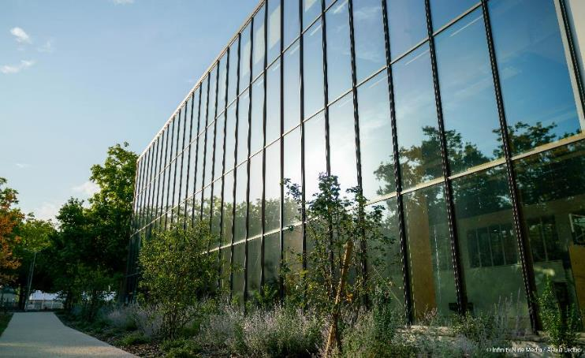
De nombreux engagements
25/05/2023

Slide 12
Depuis 2014, Le Groupe Adéquat et le festival Lumière ont tissé des liens forts autour des valeurs communes de proximité, d’ouverture et d’excellence.
Le festival Lumière est LE rendez-vous mondial du cinéma de patrimoine avec plus de 170 000 festivaliers.
Ainsi, le Groupe Adéquat est fier d’être l’un des Grands Mécènes de cet événement.
Engagement
culturel

Slide 13
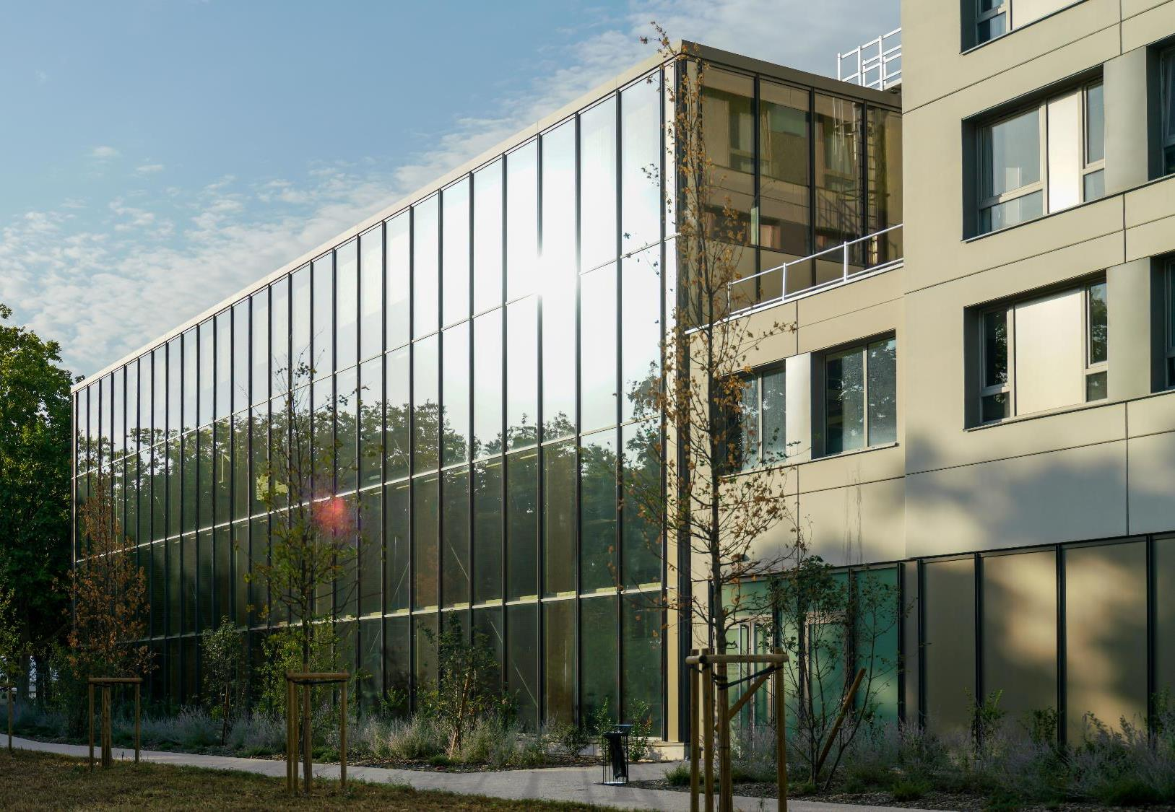
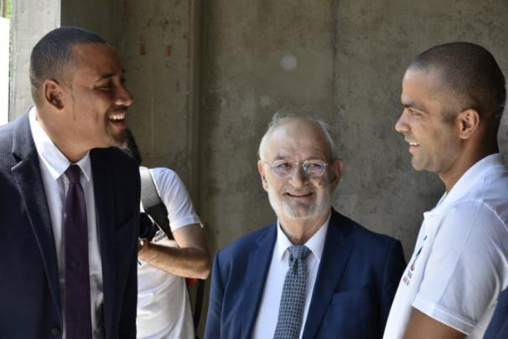
Création de la TPAA en 2017.
Adéquat cofondateur de la TPAA.
Agence Adéquat intégrée dans les locaux de la TPAA.
Engagement formation et jeunesse
Structure innovante accueillant basketteurs et e-sportifs de haut niveau.
Adéquat s’engage dans la formation des jeunes en proposant des projets alliant passion, études et emploi pour donner l’assurance d’un avenir professionnel à tous les académiciens.
25/05/2023

Slide 14
Engagement
mixité
25/05/2023

Slide 15
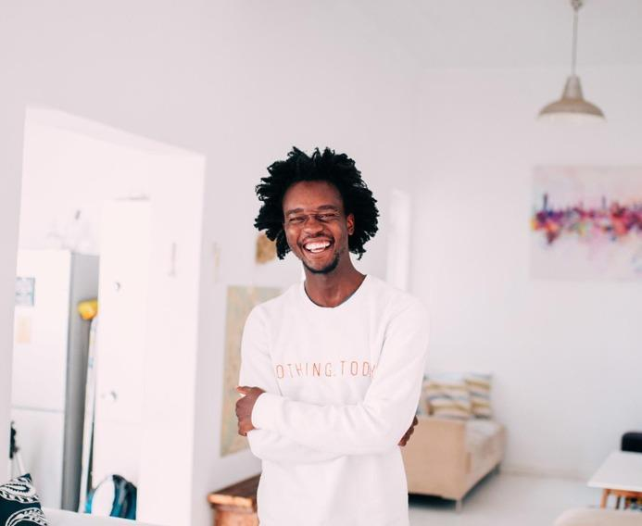
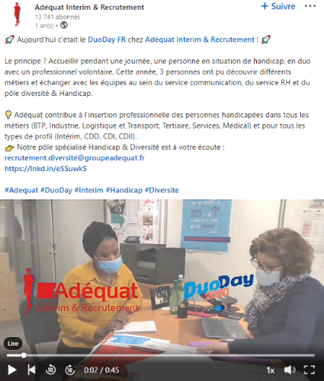
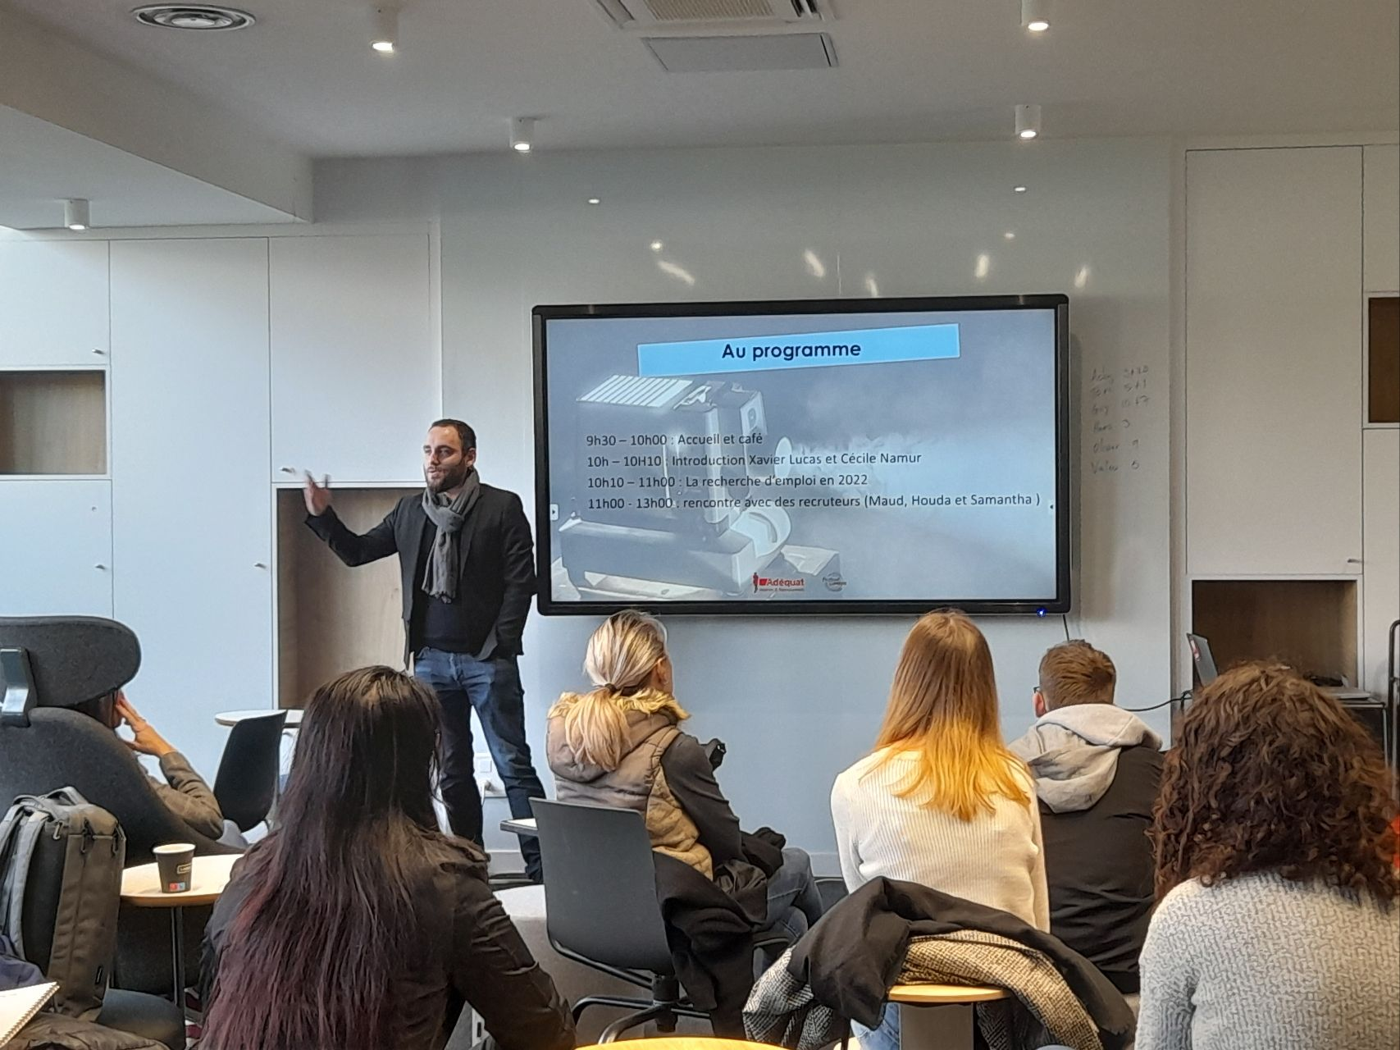
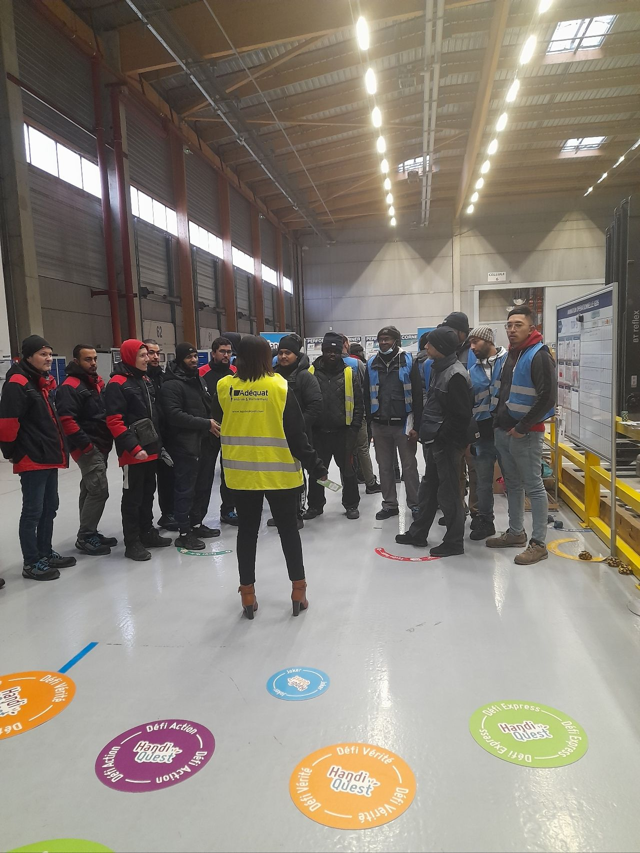
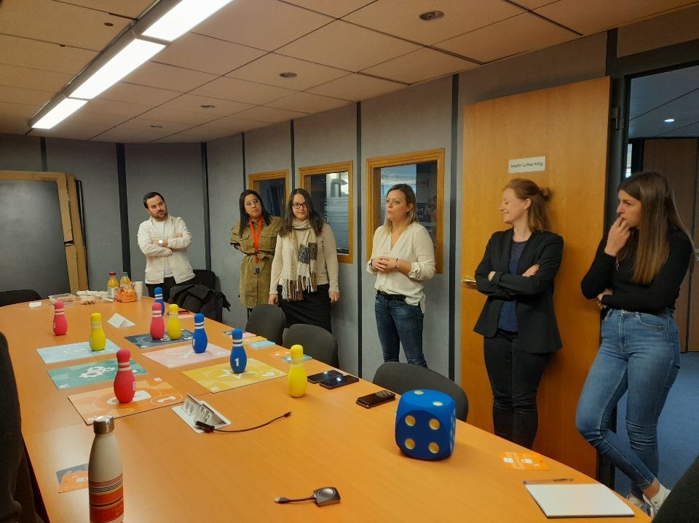
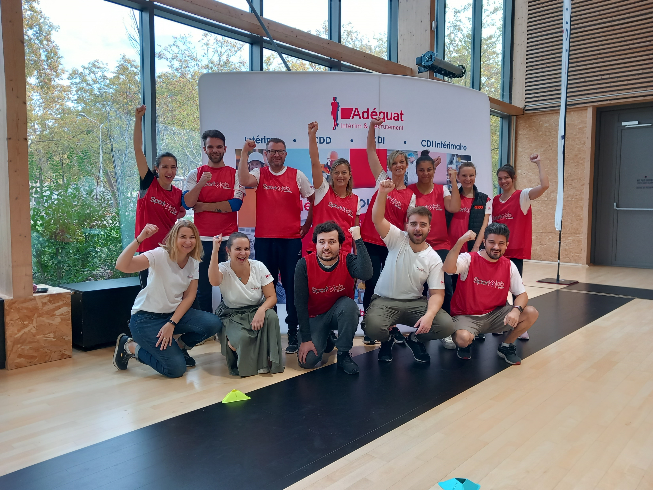
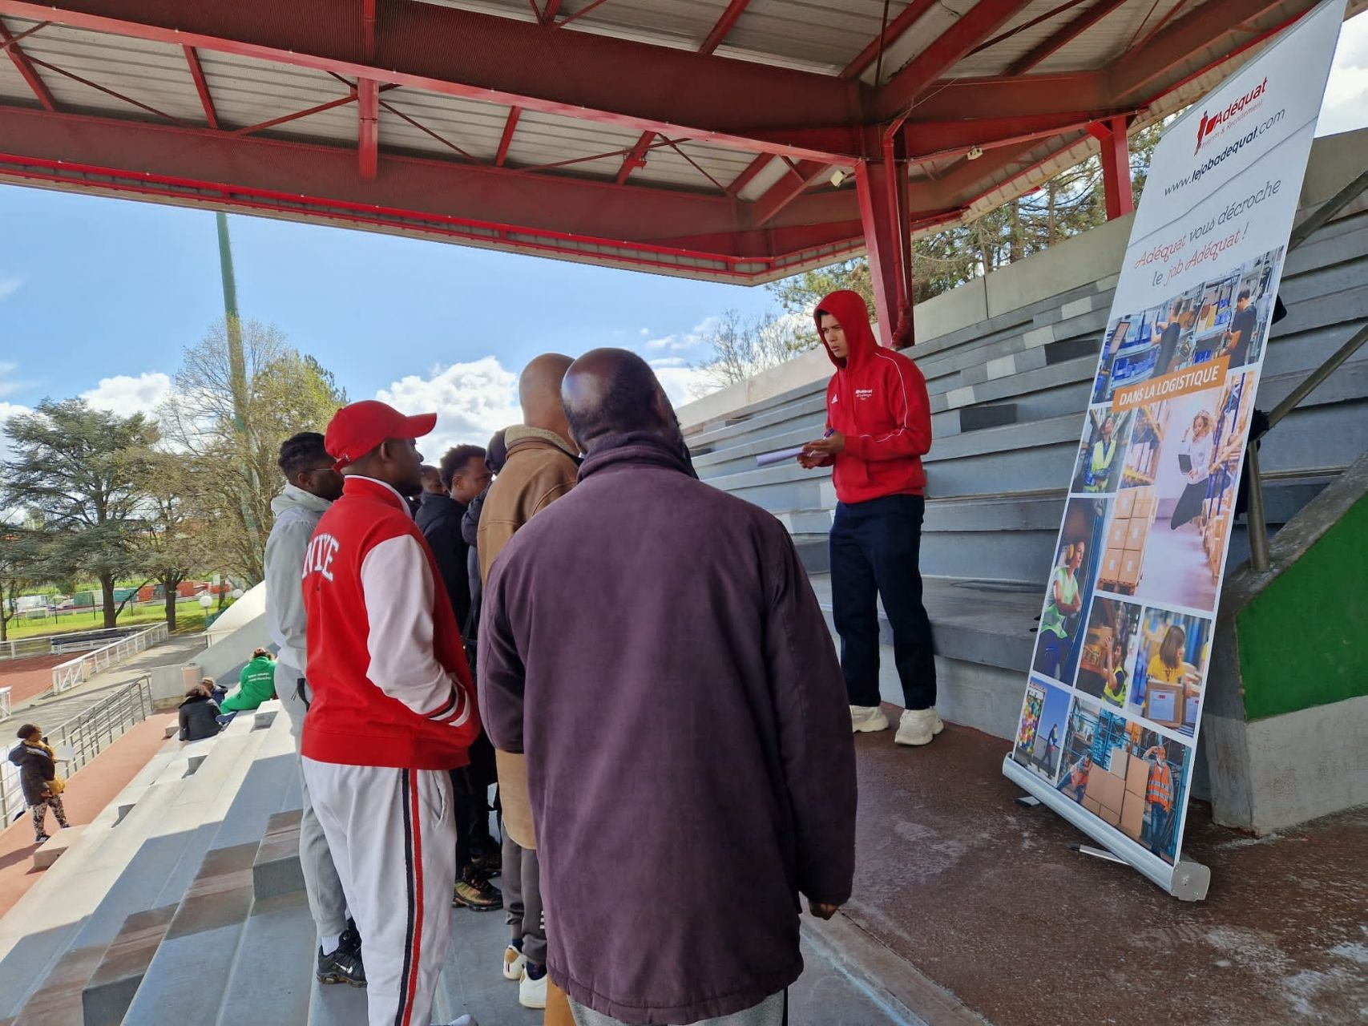
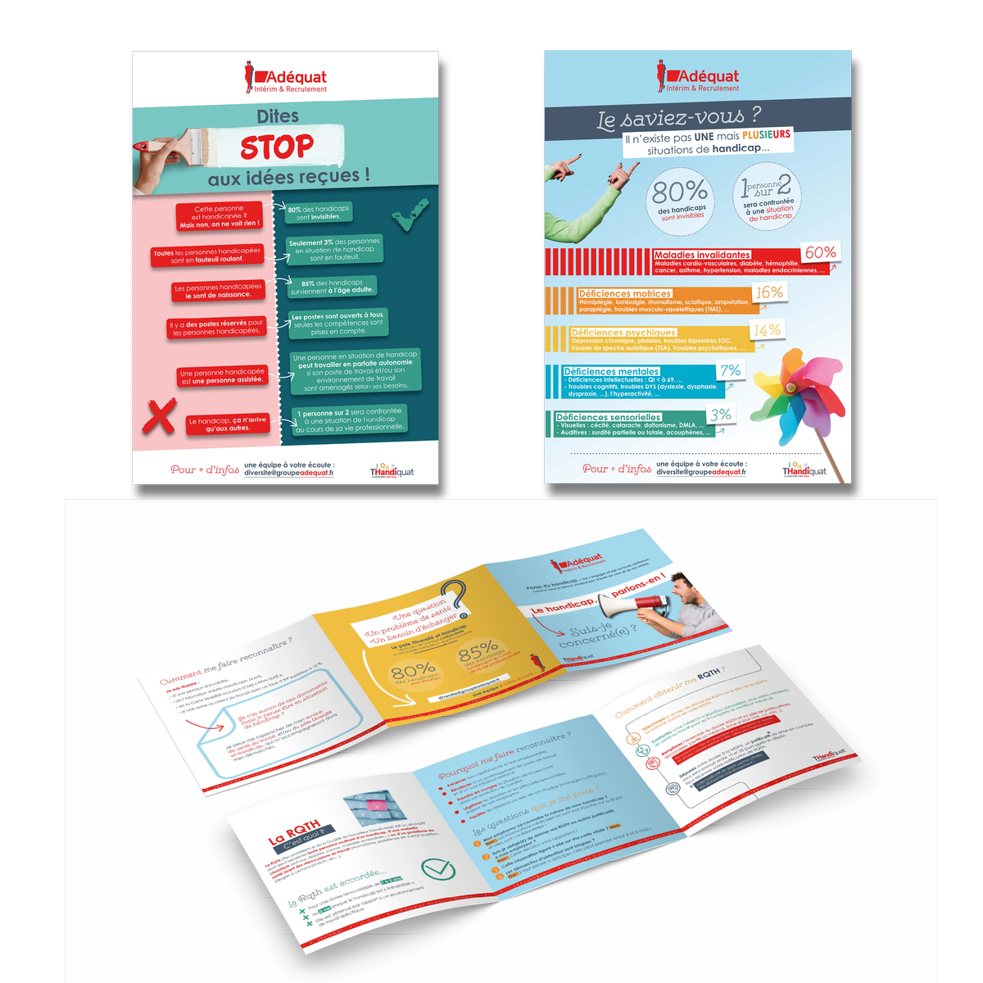
NOS ENGAGEMENTS
Convention
2023/2024/2025
NOS ACTIONS
Accompagnement vers l’emploi / recrutement
Sensibilisation
Engagement
diversité
Job dating pour les bénévoles du Festival Lumière
DuoDay / 1 jour 1 métier
Communication
Sport to JOB
Job dating avec la Fédération Handisport
25/05/2023

Slide 16
Notre politique Handicap
Un engagement fort
Convention
Renforcement de notre engagement avec la mise en place d’une convention avec l’Agefiph pour 3 ans
2023/2024/2025
Communication &
Sensibilisation
Professionnalisation et Formation
Recrutement
(permanents et intérimaires)
Accompagnement au maintien dans l’emploi
Collaboration avec le secteur adapté et protégé
Ateliers de sensibilisation
Newsletters
Mailing
Campagne d’affichages …
E learning
Webinaire
Présentiel
Job dating
Session de recrutement
Forum
Handi sport …
Aménagement de poste
Accompagnement à la RQTH
…
Dématérialisation d’archives
Reprographie
Restauration …

Slide 17
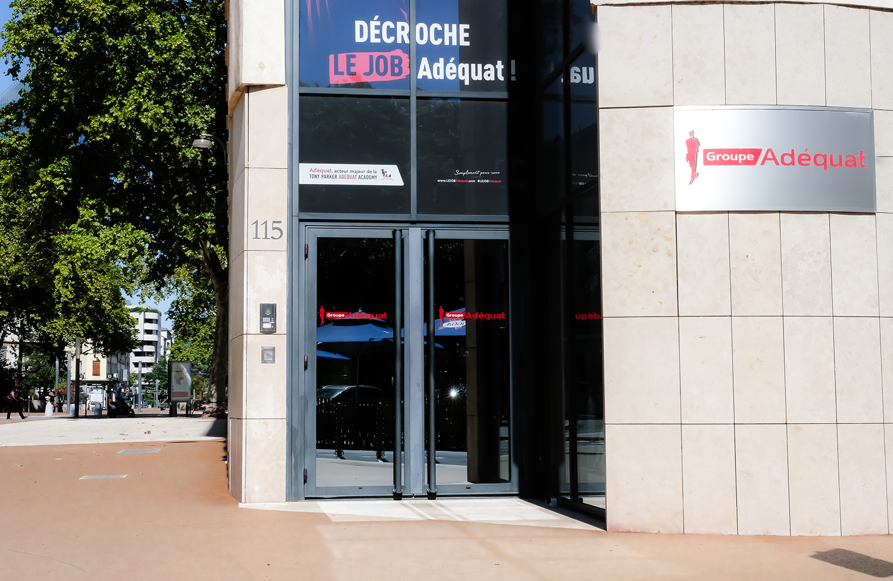
Merci pour
votre attention !
25/05/2023

